Slide 1

ЛОЦМАН:PLM 24
Разработка серверных отчётов в ЛОЦМАН:PLM 24

Slide 2
Выбор типа скрипта и создание проекта
Два типа скриптов:
«C# скрипт» - консольное приложение, взаимодействует с сервером приложений ЛОЦМАН:PLM через Web API (HttpClient).
«C# ServerAPI скрипт» - библиотека классов, использует API библиотеки Ascon.Plm.ServerApi.
  Создание проекта «с нуля» в Visual Studio:
  Для C# скрипта: выбрать шаблон «Консольное приложение», .NET 8.
  Для C# ServerAPI скрипта: выбрать «Библиотека классов», .NET 8.

Slide 3
Точка входа и аргументы скрипта
C# скрипт
Как служба запускает консольное приложение:
Аргументы командной строки:
-a – адрес сервера приложений (например, http://localhost:8076)
--session – идентификатор пользовательской сессии
Пользовательские данные (userData) передаются через стандартный поток ввода (stdin) в формате JSON.

Slide 4

Точка входа и аргументы скрипта
C# Server API скрипт
Как служба вызывает библиотеку классов:
Точка входа: метод Execute класса Runner (без namespace).
Сигнатура метода:
serverAddress — адрес сервера (передаётся явно)
sessionId — Guid сессии
configRawData — строка JSON с параметрами (объекты, параметры отчёта и т.д.)
Обязательная инициализация в статическом конструкторе:
Без этого методы Server API, возвращающие строки в Windows-1251, выбросят исключение.

Slide 5
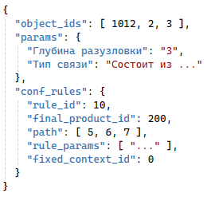
Структура входного JSON
Формат данных, передаваемых скрипту:
object_ids — список идентификаторов объектов, выбранных пользователем.
params — словарь параметров отчёта (ключ-значение).
conf_rules — правила версионного конфигурирования (опционально).

Slide 6
Архитектура классов
C# скрипт
Шаблон скрипта состоит из файлов:
AppConfiguration.cs - парсинг и хранение конфигурации из потока ввода/аргументов.
LoodsmanApiClient.cs (AppClient) - клиент для вызовов WebAPI.
Models.cs - DTO для запросов/ответов API и внутренние модели строк отчёта.
Program.cs - точка входа, сборка компонентов, вызов ReportService.
ReportService.cs - бизнес-логика: обход дерева, формирование списка ReportRow.
ReportPrinter.cs - статический класс, сериализует итоговый список в JSON и выводит в консоль.
Notes:
3
3

Slide 7
Класс AppConfiguration
C# скрипт
Что делает:
Статический метод GetConfiguration(string[] arguments, string? userData) - точка входа.
Десериализует JSON из userData в свойства:
ObjectIds - [JsonPropertyName("object_ids")]
Params - Dictionary<string, string>
ConfRules - опциональный объект правил конфигурирования
Применяет аргументы командной строки
Дополнительно из Params извлекаются ApiVersion и RequestTimeoutSeconds.
Notes:
6
6

Slide 8
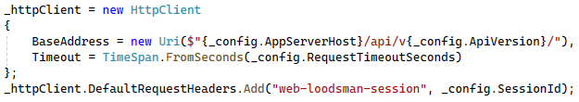
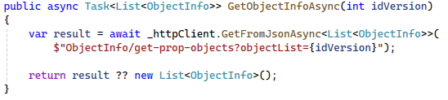
Класс LoodsmanApiClient
C# скрипт
Инициализация HttpClient:
Пример метода для вызова конечной точки:
Класс реализует IDisposable для освобождения ресурсов HttpClient.
Notes:
7
7

Slide 9
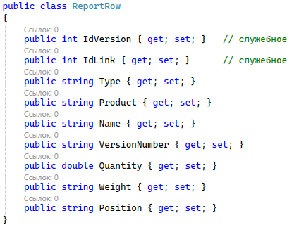
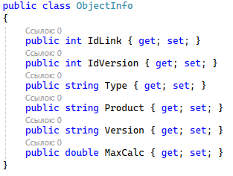
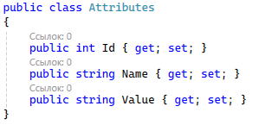
Модели данных (DTO) - класс Models.cs
C# скрипт
Примеры моделей для отчёта по структуре изделия:
Внутренняя модель строки отчёта:
Notes:
8
8

Slide 10
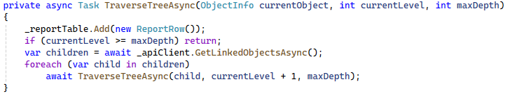
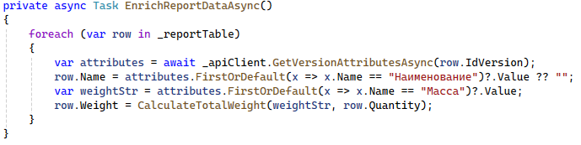
ReportService - бизнес-логика
C# скрипт
Основной метод:
Рекурсивный обход дерева:
Метод «обогащения» данных:
Notes:
9
9

Slide 11
Архитектура классов
C# Server API скрипт
Шаблон скрипта состоит из файлов:
AppConfiguration.cs - парсинг JSON-конфигурации, методы-геттеры для параметров.
LoodsmanServerApiClient.cs - клиент на базе IConnection из Ascon.Plm.ServerApi.
Models.cs - DTO с атрибутами [Column("_FIELD")] из Ascon.Plm.Mapping.
Mapper.cs - обёртка над DataPacketReader и DbMapper для преобразования byte[] в List<T>.
Global.cs - глобальные настройки сериализации JSON.
ReportService.cs - бизнес-логика, обход дерева.
Runner.cs - точка входа Execute, сборка компонентов.
Notes:
6
6

Slide 12
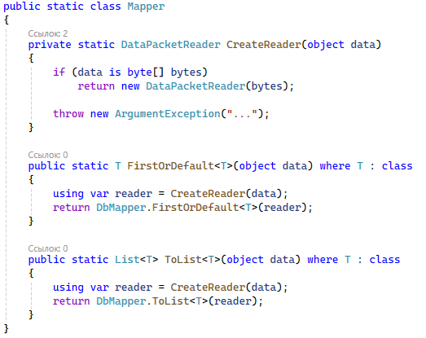
Класс Mapper
C# Server API скрипт
Реализация:
Зачем нужен:
Методы Server API возвращают object, который на самом деле является byte[] в формате DataPacket.
Notes:
11
11

Slide 13
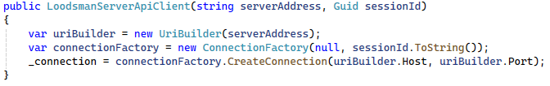
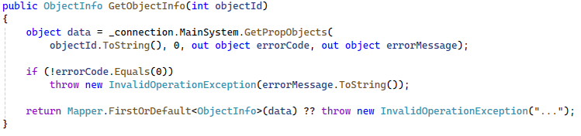
Класс LoodsmanServerApiClient
C# Server API скрипт
Инициализация соединения:
Пример метода получения информации об объекте:
Notes:
8
8

Slide 14
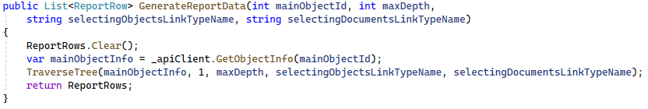
ReportService - бизнес-логика
C# Server API скрипт
Метод GenerateReportData:
Особенность рекурсивного обхода:
Если объект - документ (IsDocument == 1), получаем его файлы через GetDocumentFiles.
Для каждого файла создаётся отдельная строка ReportRow.
Документы без файлов не создают строк, но обход их потомков продолжается.
Для каждого объекта рекурсивно обходятся и дочерние объекты, и связанные документы.
Notes:
10
10

Slide 15
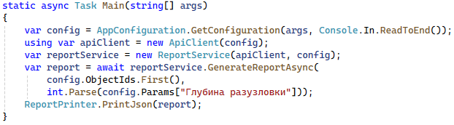
Сборка основной программы
C# скрипт
Program.cs (консольное приложение):
ReportPrinter:
Сериализует список ReportRow в JSON с настройками WriteIndented = true, PropertyNamingPolicy = CamelCase.
Выводит результат через Console.WriteLine.
Notes:
14
14

Slide 16
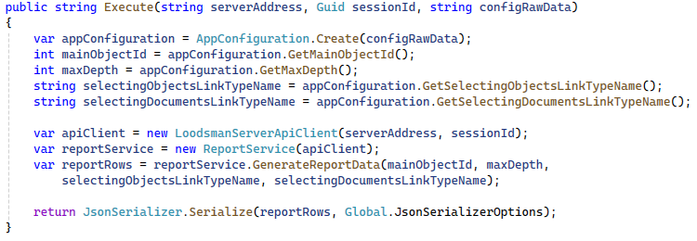
Сборка основной программы
C# Server API скрипт
Runner.Execute:
Notes:
15
15

Slide 17

Локальная отладка скрипта перед загрузкой в Конфигуратор
Для C# скрипта:
Собрать приложение.
Создать файл userdata.json с тестовыми параметрами.
Запустить через PowerShell:
Для C# ServerAPI скрипта:
Добавить в решение тестовое консольное приложение.
Добавить ссылку на проект библиотеки.
В Main тестового приложения заполнить serverAddress, sessionId, userData и вызвать new Runner().Execute(...).
Вывести результат в консоль.
Notes:
15
15

Slide 18
Загрузка скрипта в Конфигуратор и выполнение
Для скриптов, разработанных во внешней среде:
Упаковать все файлы проекта в zip-архив (csproj, cs-файлы, зависимости).
В веб-приложении «ЛОЦМАН Конфигуратор» открыть отчёт на редактирование.
Команда загрузки скрипта с диска → выбрать zip-архив.
Выполнить скрипт с тестовыми параметрами → получить результирующий JSON.
Перейти к редактированию шаблона - данные автоматически привяжутся как источник.
Важно: выполнение скрипта обязательно до перехода к шаблону, даже если данные тестовые.
Notes:
3
3

Slide 19
Привязка данных к шаблону FastReport
Что происходит при переходе к редактированию:
Результат последнего выполнения скрипта (JSON) автоматически регистрируется как источник данных.
Каждый ключ верхнего уровня JSON → отдельная таблица в FastReport.
Поля объектов → колонки таблиц.
Действия в редакторе шаблонов:
Разместить бэнды данных (DataBand).
Перетащить нужные поля из источника на макет.
Настроить группировки, сортировки, итоги.
При необходимости - написать код на C# встроенными средствами FastReport для форматирования или вычисляемых полей.
Проверить предварительный просмотр и экспорт в целевой формат (PDF, Excel, Word и др.).
Notes:
18
18

Slide 20
Резюме: полный цикл разработки
Создать проект (консольное приложение или библиотеку классов) на .NET 8.
Реализовать класс конфигурации (парсинг аргументов и JSON).
Реализовать клиент API (HttpClient для WebAPI или IConnection для ServerAPI).
Создать модели данных (DTO для ответов API и внутреннюю модель строки отчёта).
Реализовать бизнес-логику (рекурсивный обход, обогащение данных).
Собрать основную программу (Main или Runner.Execute).
Отладить локально (PowerShell или тестовое консольное приложение).
Загрузить zip в Конфигуратор, выполнить скрипт.
Привязать данные к шаблону FastReport и оформить отчёт.
Notes:
19
19

Slide 21
ЛОЦМАН:PLM 24
Меньше рутины —
больше инженерии!
Встречаемся в офисах АСКОН
ascon.ru/offices/
Notes:
Добрый день, коллеги!
Вашему вниманию предлагаем обзор новинок САПР ТП ВЕРТИКАЛЬ в версии 24

